Slide 1
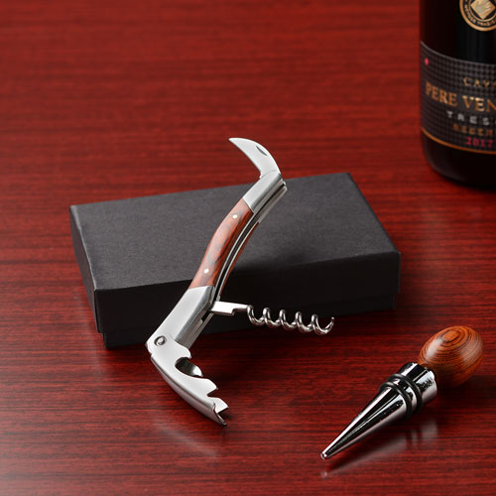
【提案書】
ワインオープナーセット(紙箱入)
特徴
ワイン好きな方へのちょっとした贈り物などに最適な、高級感のあるワインオープナーです。大人向けイベントやキャンペーンの特典用、景品用などとしても人気のあるアイテムです。
商品写
納期
納期スペース
仕様
素材：木(パッカーウッド)・ステンレススチール・亜鉛合金・シリコンゴム・紙
サイズ：オープナー 110×25×15mm、ストッパー Φ25×104mm
包装：箱入 箱サイズ/142×95×31mm
お見積
お見積りスペース

